Slide 1
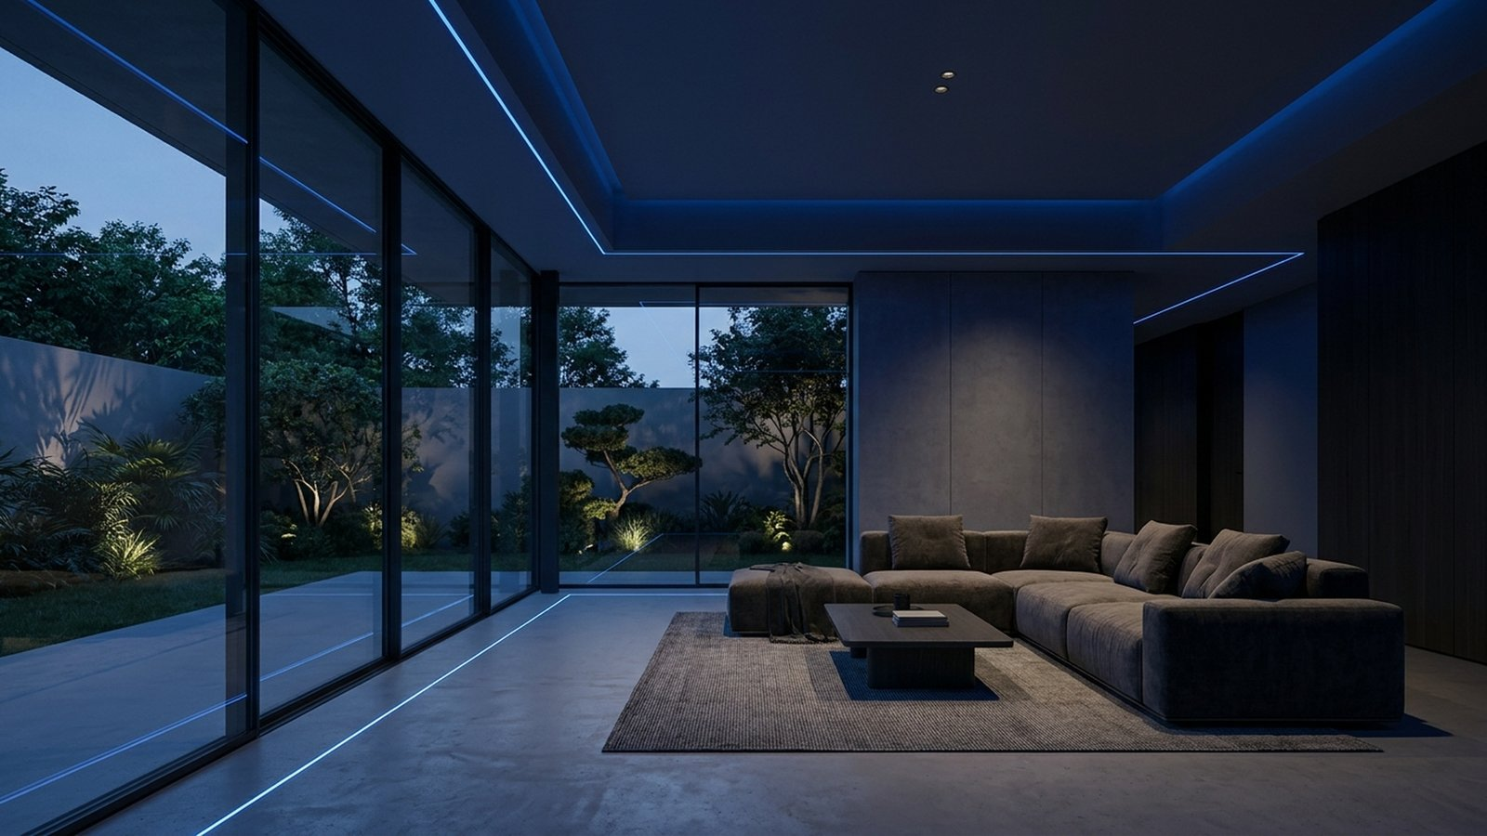
AURA — AUTONOMOUS UNIVERSAL RESIDENTIAL AGENT
عامل هوشمند خودمختار زندگی روزمره با شروع از خانه
تکامل از هسته نرم‌افزاری ایمن به خانه هوشمند و رباتیک
ارائه استراتژی محصول و معماری | ۲۰ دقیقه
Notes:
[زمان پیشنهادی: ۱ دقیقه و ۳۰ ثانیه (۰۰:۰۰ تا ۰۱:۳۰)]
متن کامل صحبت ارائه‌دهنده:
سلام و وقت بخیر. امروز طرح پژوهشی و استراتژی محصول AURA (Autonomous Universal Residential Agent) را مرور می‌کنیم؛ عاملی هوشمند برای زندگی روزمره که از خانه شروع می‌شود و معماری آن از یک هسته نرم‌افزاری محلی به سمت کنترل دستگاه‌های هوشمند و در آینده ربات‌های فیزیکی تکامل می‌یابد.
منابع علمی و صنعتی:
Yao et al. (ReAct, ICLR 2023, arXiv:2210.03629); LeCun (Autonomous Machine Intelligence, 2022).

Slide 2
معرفی رویکرد ارائه‌دهنده و تیم چندتخصصی | زمان: ۱ دقیقه
پیوند سه حوزه مجزا در یک معماری واحد و محصول‌محور
رباتیک و عمل فیزیکی
معماری System 1/2: ترکیب تصمیم تحلیلی با کنترل حرکتی سریع
ایمنی و حلقه بازخورد: تأیید اجرای کار و کمک انسان هنگام خطا
زیرساخت خانه هوشمند
سازگاری فرادستگاهی: پوشش هزاران برند با Matter و Home Assistant
کنترل محلی و آفلاین: حفظ حریم خصوصی بدون وابستگی به اینترنت
هوش مصنوعی عاملی
درک چندوجهی: فهم هم‌زمان صدا، متن و تصویر اعضای خانواده
برنامه‌ریزی و حافظه: تجزیه وظایف پیچیده و ثبت ترجیحات روزمره
اسلاید 2 از ۱۲ | منبع: همگرایی Agentic AI، استانداردهای Open Home Foundation و Embodied Robotics
Notes:
[زمان پیشنهادی: ۱ دقیقه (۰۱:۳۰ تا ۰۲:۳۰)]
متن کامل صحبت ارائه‌دهنده:
امروز حوزه‌های هوش مصنوعی محاوره‌ای، اینترنت اشیا و رباتیک در سیلوهای جدا کار می‌کنند. رویکرد ما در AURA ایجاد لایه پیونددهنده است: مغزی که زبان طبیعی را می‌فهمد، زیرساخت موجود خانه را بدون کدنویسی کنترل می‌کند و آماده فرماندهی به عامل‌های فیزیکی است.
منابع علمی و صنعتی:
Home Assistant (Open Home Foundation, 2025); Google DeepMind Gemini Robotics 2 (2026).

Slide 3
تعریف مسئله و محدودیت ابزارهای فعلی | زمان: ۱.۵ دقیقه
گسستگی خانه هوشمند و شکاف میان «گفتگو» و «عمل واقعی»
گسستگی و پیچیدگی فنی: نیاز به ده‌ها اپ مجزا یا کدنویسی پیچیده در Home Assistant برای کاربر عادی
وابستگی به کلود و ریسک حریم خصوصی: ارسال صدا و تصویر خانه به سرورهای ابری و از کار افتادن با قطع اینترنت
نبود موتور کنترل و ایمنی فیزیکی: مدل زبانی به تنهایی موتور کنترل نیست و پیامد فیزیکی عمل را نمی‌فهمد
اسلاید 3 از ۱۲ | منبع: تحلیل مقایسه‌ای Google Home / Alexa+ / Home Assistant (2025-2026)
Notes:
[زمان پیشنهادی: ۱ دقیقه و ۳۰ ثانیه (۰۲:۳۰ تا ۰۴:۰۰)]
متن کامل صحبت ارائه‌دهنده:
کاربران امروز بین دو گزینه ناقص گرفتارند: دستیارهای ابری که ساده هستند اما حریم خصوصی ندارند و با قطع اینترنت از کار می‌افتند، یا سیستم‌های متن‌بازی مثل Home Assistant که قدرتمندند اما نیازمند تنظیمات فنی پیچیده‌اند. علاوه بر این، هیچ‌کدام برای کنترل ایمن ربات‌های خانگی طراحی نشده‌اند.
منابع علمی و صنعتی:
Home Assistant AI Blog (Sept 2025); Smart Home Platform Comparison (Security.org, Oct 2026).

Slide 4
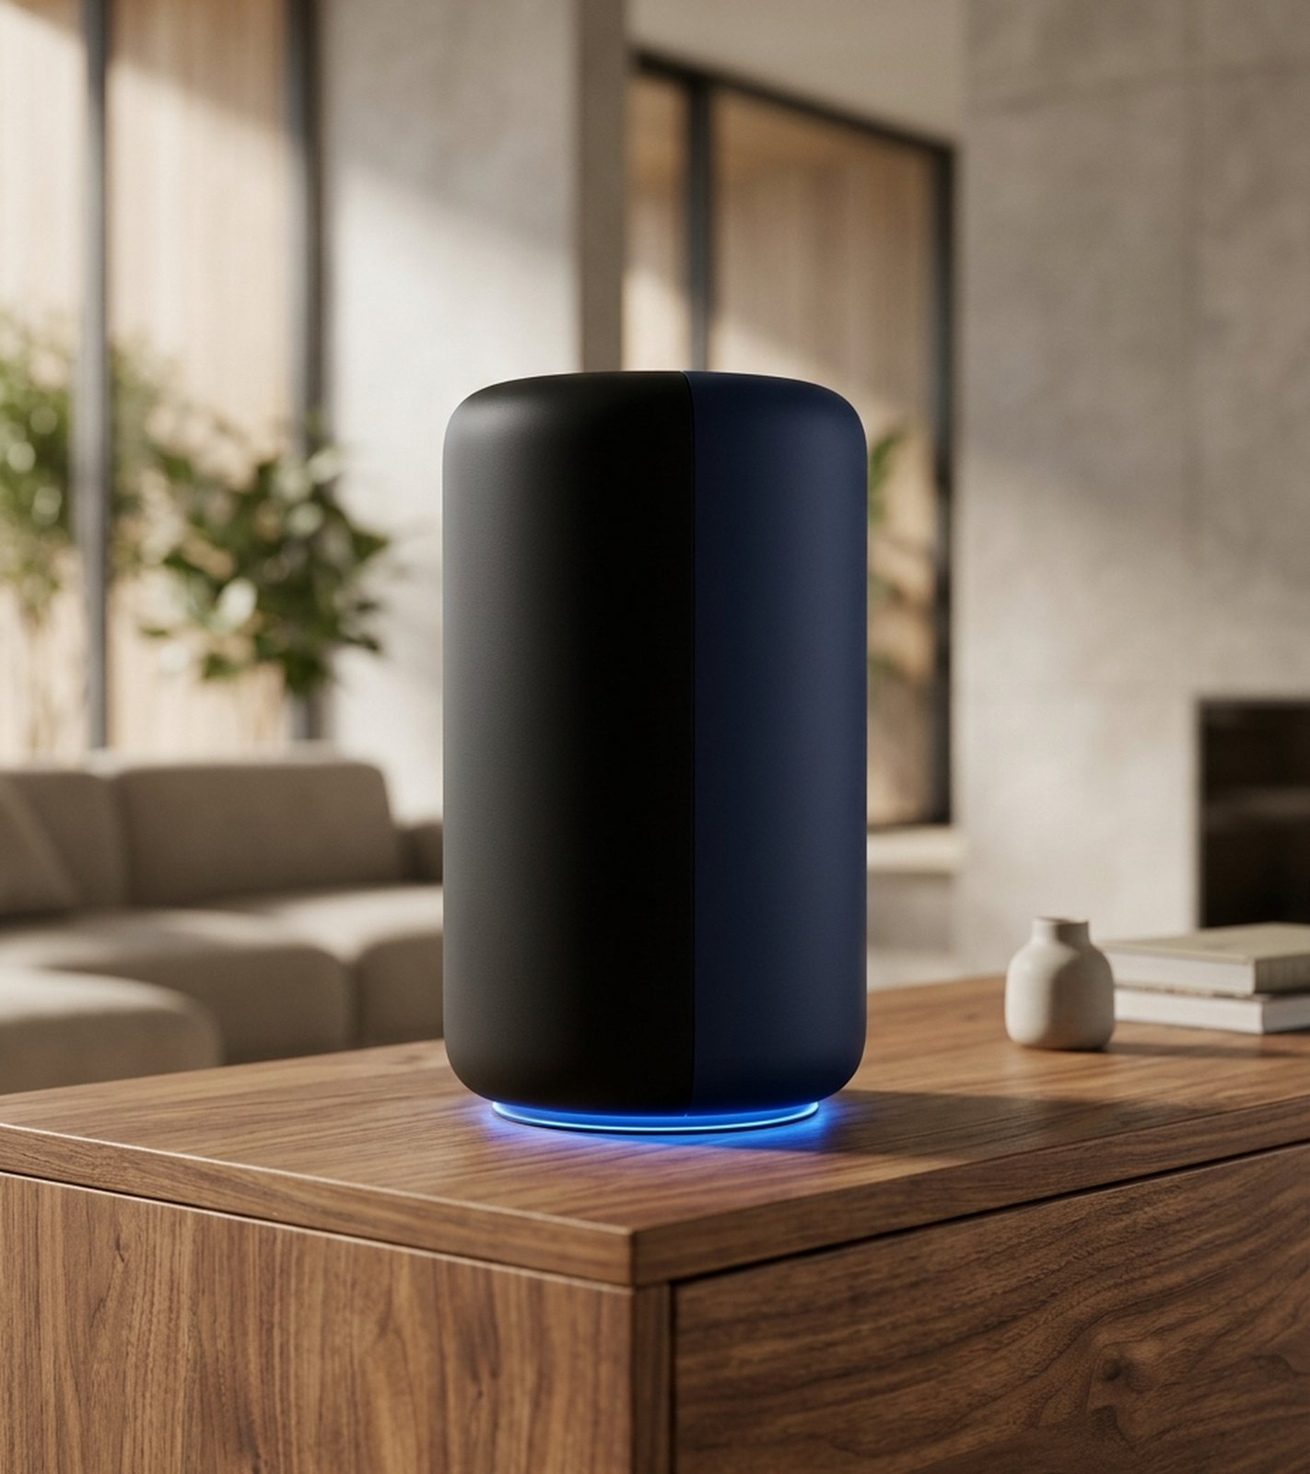
راهکار پیشنهادی و تکامل مرحله‌ای | زمان: ۱.۵ دقیقه
راهکار AURA: مغز واحد، محلی و ایمن از نرم‌افزار تا کالبد فیزیکی
شروع از هسته نرم‌افزاری محلی: نصب روی هاب خانگی بدون نیاز به تعویض وسایل موجود یا خرید فوری ربات گران‌قیمت
رابط طبیعی برای تمام خانواده: تعامل صوتی، متنی و تصویری ساده بدون نیاز به نوشتن حتی یک خط کد
گسترش‌پذیری به محیط‌های کاری: شروع از خانه مسکونی و قابلیت توسعه معماری به دفاتر، شرکت‌ها و کلینیک‌ها
اسلاید 4 از ۱۲ | منبع: معماری محصول AURA Core مبتنی بر پردازش لبه‌ای (Local-First Edge AI)
Notes:
[زمان پیشنهادی: ۱ دقیقه و ۳۰ ثانیه (۰۴:۰۰ تا ۰۵:۳۰)]
متن کامل صحبت ارائه‌دهنده:
راهکار AURA از یک هسته نرم‌افزاری و هاب پردازش محلی شروع می‌شود که روی تجهیزات فعلی خانه سوار می‌گردد. کاربر بدون درگیری با پیچیدگی‌های فنی با خانه صحبت می‌کند، پردازش‌ها به صورت محلی و ایمن انجام می‌شود و همین هسته در گام‌های بعد عامل‌های فیزیکی را هدایت می‌کند.
منابع علمی و صنعتی:
Open Home Foundation Local Control Standards (2025); AURA Product Architecture.

Slide 5
سناریوی ملموس استفاده روزمره | زمان: ۲ دقیقه
سناریوی واقعی: مدیریت هوشمند خانه از درک درخواست تا تأیید نتیجه
۳. اجرا و تأیید حلقه بسته
هماهنگی دستگاه و ربات: تنظیم تهویه و اعزام جاروی رباتیک به آشپزخانه
تأیید حسگری نتیجه: اطمینان از اتمام کار و ثبت گزارش یا درخواست کمک
۲. دروازه سیاست و ایمنی
کنترل دسترسی اعضا: جلوگیری از روشن کردن فر یا باز کردن قفل توسط کودک
تأیید عملیات حساس: درخواست تأیید صوتی پیش از قفل کردن درب ورودی
۱. درک درخواست و حافظه
فرمان طبیعی کاربر: «مهمان داریم؛ هوا خفه است و آشپزخانه نامرتب است»
مراجعه به حافظه خانواده: فراخوانی دمای مطلوب ۲۲ درجه و سناریوی نوری پذیرایی
اسلاید 5 از ۱۲ | منبع: چارچوب ReAct (arXiv:2210.03629) و تشخیص پیشرفت کار در Gemini Robotics ER 2
Notes:
[زمان پیشنهادی: ۲ دقیقه (۰۵:۳۰ تا ۰۷:۳۰)]
متن کامل صحبت ارائه‌دهنده:
در این سناریو می‌بینیم که وقتی کاربر با یک جمله طبیعی وضعیت خانه را بیان می‌کند، AURA چگونه آن را به زیرکارهای هماهنگ تبدیل کرده، عملیات‌های حساس مثل قفل در یا فر آشپزخانه را از فیلتر ایمنی عبور می‌دهد و در پایان، انجام واقعی کار را با حسگرها تأیید می‌کند.
منابع علمی و صنعتی:
Yao et al. (arXiv:2210.03629); Google DeepMind Gemini Robotics ER 2 (July 2026).

Slide 6
قابلیت‌های کلیدی و تمایز محصول | زمان: ۱.۵ دقیقه
سه ستون ارزش پیشنهادی: هوش محیطی، حاکمیت داده و معماری باز
استقلال از سخت‌افزار واحد
سازگاری بین برندها: پشتیبانی از تجهیزات موجود بدون قفل اکوسیستمی
ابزارهای تخصصی ماژولار: استفاده از بهترین ابزار تخصصی برای هر وظیفه
امنیت و حریم خصوصی محلی
پردازش لبه‌ای در خانه: عدم ارسال ویدیو و صدای خام به سرورهای ابری
پایداری بدون اینترنت: اجرای کامل فرامین کنترلی و ایمنی در حالت آفلاین
حافظه فضایی و ترجیحات
گراف معنایی خانه: شناخت مکان اتاق‌ها، دستگاه‌ها و اشیای مهم
یادگیری غیرمزاحم: ثبت تدریجی عادت‌های نوری، دمایی و زمانی خانواده
اسلاید 6 از ۱۲ | منبع: اصول معماری محلی Open Home Foundation و استاندارد ایمنی ISO 13482
Notes:
[زمان پیشنهادی: ۱ دقیقه و ۳۰ ثانیه (۰۷:۳۰ تا ۰۹:۰۰)]
متن کامل صحبت ارائه‌دهنده:
ارزش پیشنهادی AURA بر سه اصل استوار است: ۱) حافظه فضایی و معنایی بلندمدت از محیط خانه؛ ۲) پردازش محلی که حریم خصوصی و کارکرد آفلاین را تضمین می‌کند؛ و ۳) سازگاری بین برندها که مهم‌تر از تکیه بر یک سخت‌افزار منفرد است.
منابع علمی و صنعتی:
Home Assistant Local AI (2025); ISO 13482 Personal Care Robot Safety Standard.

Slide 7
معماری فنی و مهندسی سیستم | زمان: ۲.۵ دقیقه
معماری ۵ لایه AURA: تفکیک شفاف اجزای موجود، پیشنهادی و آینده
وضعیت بلوغ و فاز اجرا | اجزای کلیدی و وظایف در سیستم | لایه معماری
موجود و آماده (فاز ۱) | صدا، متن، تصویر و پروفایل ساده برای تمام اعضای خانواده | ۱. رابط کاربری (UI)
پیشنهادی در هسته MVP + ارتقای فاز ۳ | درک، برنامه‌ریزی (System 2)، کنترل سریع (System 1) و مدل جهان | ۲. هسته شناختی (Core)
تمایز اصلی AURA در فاز ۱ (قطعی) | کنترل دسترسی (RBAC)، تأیید عملیات حساس و توقف اضطراری | ۳. موتور سیاست و ایمنی
4A موجود (فاز ۱) | 4B تکاملی (فاز ۲ و ۳) | 4A: روشنایی، تهویه، قفل و سنسور | 4B: جارو، بازو و انسان‌نما | ۴. لایه اجرا (4A و 4B)
پیشنهادی در هسته AURA (حلقه بسته) | تأیید حسگری اجرای کار، گزارش خطا، کمک انسان و ثبت ترجیحات | ۵. بررسی نتیجه و یادگیری
اسلاید 7 از ۱۲ | منبع: دیاگرام معماری مرجع AURA (فایل پیوست AURA_Architecture.svg)
Notes:
[زمان پیشنهادی: ۲ دقیقه و ۳۰ ثانیه (۰۹:۰۰ تا ۱۱:۳۰)]
متن کامل صحبت ارائه‌دهنده:
معماری AURA از ۵ لایه تشکیل شده است. نکته کلیدی این است که لایه ۲ (هوش مصنوعی) مستقیماً به عملگرهای لایه ۴ دستور نمی‌دهد، بلکه تمام فرامین باید از لایه ۳ (موتور قطعی سیاست و ایمنی) عبور کنند. همچنین لایه ۵ پس از هر اقدام، تغییر واقعی محیط را بررسی می‌کند.
منابع علمی و صنعتی:
Christakopoulou et al. (arXiv:2410.08328); Figure Helix Architecture (2025); ISO 13482.

Slide 8
پشتوانه علمی تصمیم‌گیری و کنترل | زمان: ۲ دقیقه
معماری شناختی دوگانه: ترکیب استدلال System 2 و واکنش سریع System 1
System 2 (کند و تحلیلی — ۱ تا ۹ هرتز): درک صحنه، برنامه‌ریزی چندمرحله‌ای، مدیریت حافظه و انتخاب ابزار تخصصی
System 1 (سریع و واکنشی — ۵۰ تا ۲۰۰ هرتز): اجرای فوری دستورات محلی و کنترل پیوسته حرکتی مفاصل در رباتیک
نقد علمی و مرز مهندسی: یک استعاره مهندسی برای تفکیک مقیاس زمانی است و نیازمند خط وقفه ایمنی است
اسلاید 8 از ۱۲ | منبع: Kahneman (2011)؛ Talker-Reasoner (arXiv:2410.08328)؛ Figure Helix (2025)؛ π0 (arXiv:2410.24164)
Notes:
[زمان پیشنهادی: ۲ دقیقه (۱۱:۳۰ تا ۱۳:۳۰)]
متن کامل صحبت ارائه‌دهنده:
مدل‌های زبانی بزرگ برای استدلال عالی هستند اما صدها میلی‌ثانیه تأخیر دارند. با الهام از معماری Talker-Reasoner و مدل Helix شرکت Figure AI، ما مغز تحلیلی (System 2 با نرخ ۱ تا ۹ هرتز) را از کنترل‌گر واکنشی سریع (System 1 با نرخ ۵۰ تا ۲۰۰ هرتز) جدا کرده‌ایم.
منابع علمی و صنعتی:
Kahneman (2011); Christakopoulou et al. (arXiv:2410.08328); Figure AI Helix (Feb 2025); Physical Intelligence pi0 (arXiv:2410.24164).

Slide 9
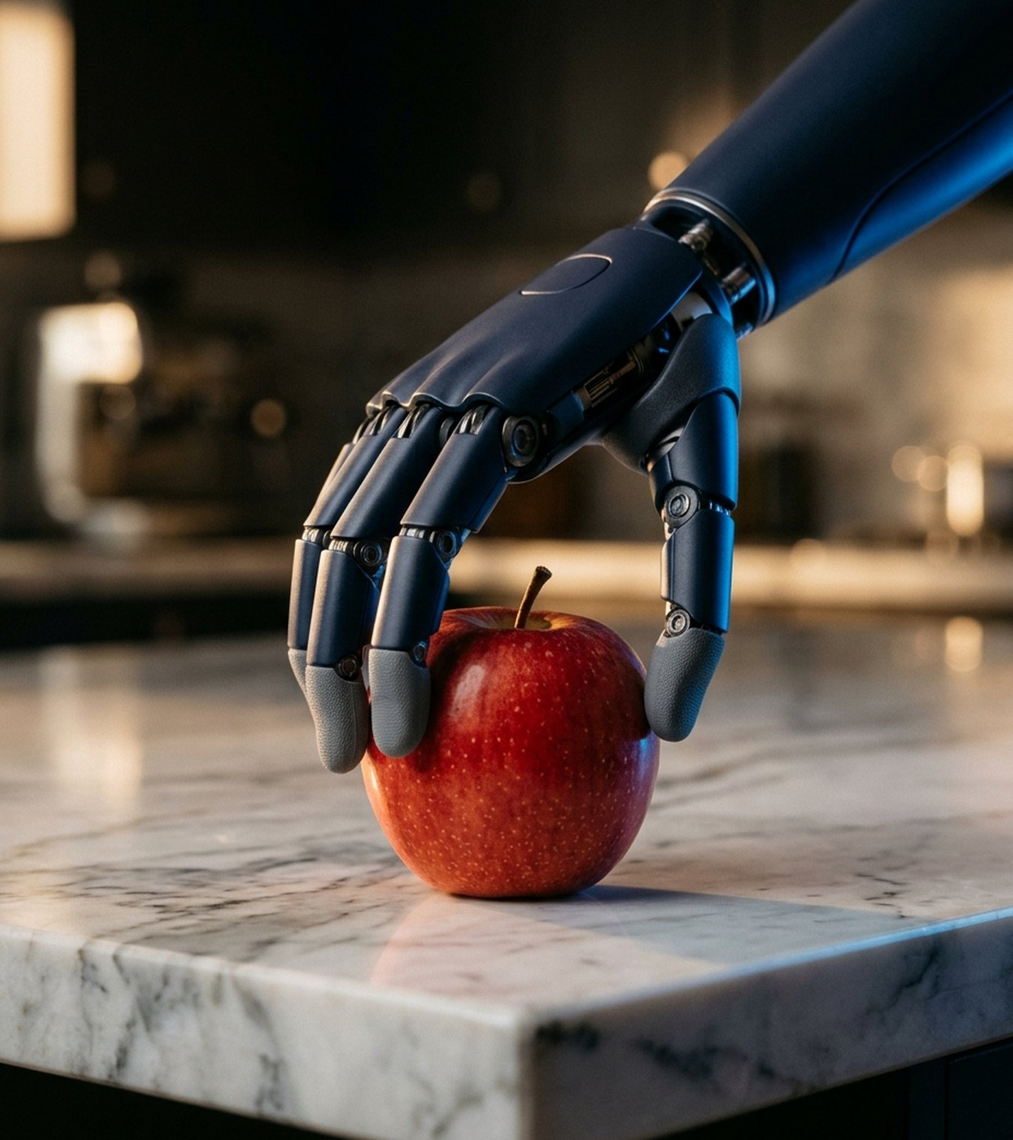
مدل‌های جهان و هوش فیزیکی | زمان: ۲ دقیقه
درک فیزیکی محیط و پیش‌بینی پیامد عمل با World Models و V-JEPA 2
تفاوت مدل جهان با مدل زبانی: مدل زبانی فقط کلمه بعدی را حدس می‌زند؛ مدل جهان پیامد فیزیکی عمل را شبیه‌سازی می‌کند
مزیت معماری JEPA و V-JEPA 2: پیش‌بینی در فضای بازنمایی انتزاعی به جای بازسازی پرهزینه تک‌تک پیکسل‌های تصویر
کاربرد و محدودیت واقعی در رباتیک: برنامه‌ریزی Zero-Shot برای گرفتن اشیا؛ نیازمند ترکیب با System 2 در وظایف طولانی
اسلاید 9 از ۱۲ | منبع: LeCun (2022)؛ Meta FAIR V-JEPA 2 (arXiv:2506.09985)؛ Sobal et al. (arXiv:2512.24497)
Notes:
[زمان پیشنهادی: ۲ دقیقه (۱۳:۳۰ تا ۱۵:۳۰)]
متن کامل صحبت ارائه‌دهنده:
برای اینکه عامل هوشمند قبل از حرکت فیزیکی پیامد کارش را بسنجد، به یک مدل جهان (World Model) نیاز دارد. معماری V-JEPA 2 که در ژوئن ۲۰۲۵ توسط Meta FAIR منتشر شد، به جای تولید پیکسل‌های تصویر، پیامد عمل را در فضای نهفته پیش‌بینی می‌کند و امکان برنامه‌ریزی Zero-Shot رباتیک را فراهم می‌سازد.
منابع علمی و صنعتی:
LeCun (OpenReview 2022); Assran et al., Meta FAIR V-JEPA 2 (June 2025, arXiv:2506.09985); Sobal et al. (Jan 2026, arXiv:2512.24497).

Slide 10
دموی هسته اولیه و تحلیل رقبا | زمان: ۱.۵ دقیقه
دموی پروتوتایپ نرم‌افزاری و درس‌آموخته‌ها از رقبای صنعتی
درس از 1X NEO و Figure Helix: رابط طبیعی، کمک انسان هنگام شکست (Teleop) و مدل عمومی چندمهارتی
درس از DeepMind و Home Assistant: هماهنگی درک و تشخیص موفقیت با کنترل محلی و سازگاری بین برندها
پروتوتایپ فاز اول AURA: اتصال زبان طبیعی، گراف حافظه خانه و موتور ایمنی به زیرساخت Home Assistant
اسلاید 10 از ۱۲ | منبع: مستندات 1X NEO (2025)، Figure Helix 02 (2026)، DeepMind ER 2 (2026) و Home Assistant
Notes:
[زمان پیشنهادی: ۱ دقیقه و ۳۰ ثانیه (۱۵:۳۰ تا ۱۷:۰۰)]
متن کامل صحبت ارائه‌دهنده:
در تحلیل رقبا، ما از هر بازیگر پیشرو درس مشخصی گرفته‌ایم: از 1X ترکیب خودمختاری با کمک انسان در زمان خطا، از Figure معماری دوگانه S1/S2، از DeepMind حلقه بسته تشخیص موفقیت، و از Home Assistant کنترل محلی فرادستگاهی. پروتوتایپ فاز اول ما دقیقاً این شکاف را پر می‌کند.
منابع علمی و صنعتی:
1X Technologies (2025); Figure AI Helix 02 (Jan 2026); Google DeepMind Gemini Robotics 2 (July 2026); Home Assistant (2025).

Slide 11
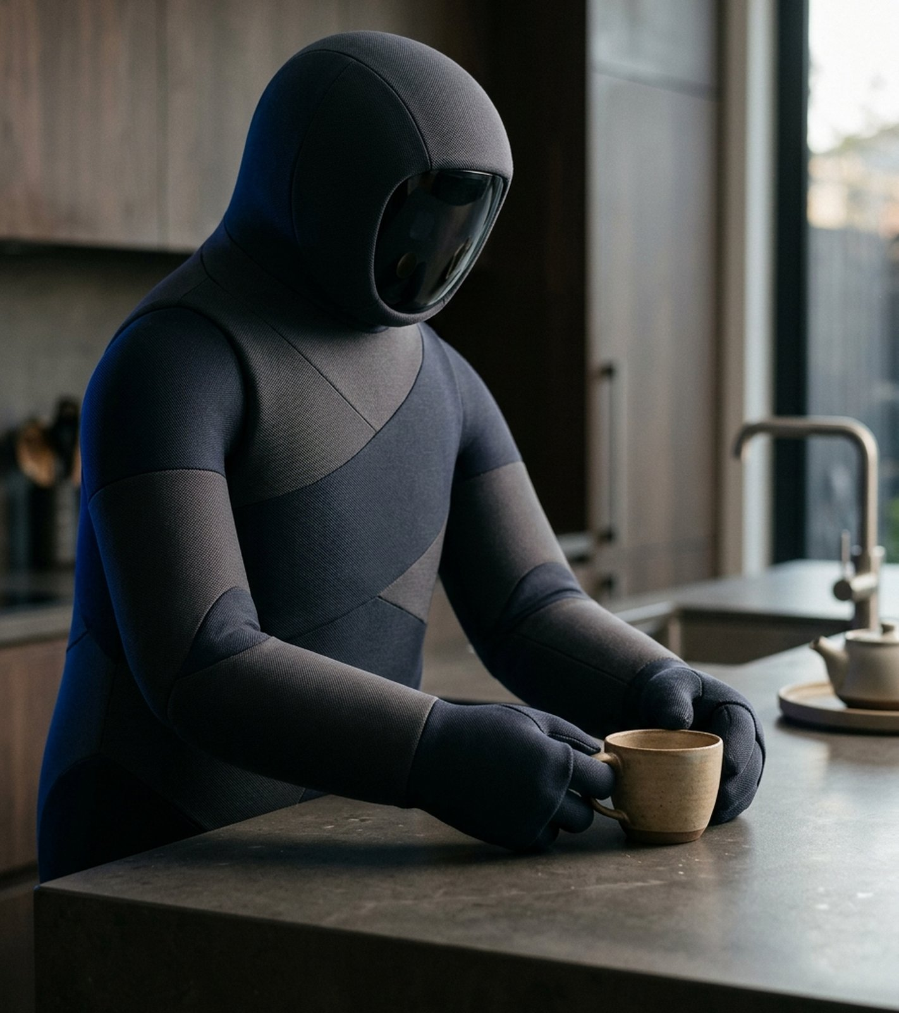
نقشه راه اجرایی با فرضیات شفاف | زمان: ۱.۵ دقیقه
نقشه راه ۳ فازی: از هسته نرم‌افزاری محلی تا رباتیک خانگی
فاز ۱ (ماه ۱ تا ۹ — تیم ۵ تا ۷ نفره): عرضه هاب نرم‌افزاری AURA Core، موتور ایمنی لایه ۳ و کنترل کامل خانه هوشمند
فاز ۲ (ماه ۹ تا ۱۸ — توسعه فضایی): افزودن گراف فضایی سه‌بعدی، حلقه تأیید بصری و کنترل ربات متحرک و بازوی کمکی
فاز ۳ (ماه ۱۸ تا ۳۶ — شراکت رباتیک): یکپارچه‌سازی مدل جهان V-JEPA 2 و سیستم‌عامل شناختی برای ربات‌های انسان‌نما
اسلاید 11 از ۱۲ | توجه: زمان‌بندی بر فرض تیم هسته ۵ تا ۷ نفره و استفاده از زیرساخت متن‌باز تنظیم شده است
Notes:
[زمان پیشنهادی: ۱ دقیقه و ۳۰ ثانیه (۱۷:۰۰ تا ۱۸:۳۰)]
متن کامل صحبت ارائه‌دهنده:
نقشه راه ما ریسک سرمایه‌گذاری را به حداقل می‌رساند: در فاز اول (۶ تا ۹ ماه نخست با فرض تیم ۵ تا ۷ نفره) محصول نرم‌افزاری و هاب محلی AURA Core روی تجهیزات موجود خانه ارزش کامل ایجاد می‌کند. در فاز دوم ربات‌های چرخ‌دار و بازوهای کمکی، و در فاز سوم ربات‌های انسان‌نما یکپارچه می‌شوند.
منابع علمی و صنعتی:
AURA Product Strategy & Phased Engineering Roadmap (2026).

Slide 12
AURA — AUTONOMOUS UNIVERSAL RESIDENTIAL AGENT
خانه، نقطه شروع هوش فیزیکی در زندگی روزمره است.
گام اول: فاز پایلوت ۶ ماهه توسعه AURA Core
سپاس از توجه شما | پرسش و پاسخ
Notes:
[زمان پیشنهادی: ۱ دقیقه و ۳۰ ثانیه (۱۸:۳۰ تا ۲۰:۰۰)]
متن کامل صحبت ارائه‌دهنده:
در جمع‌بندی: آینده هوش مصنوعی در صفحه نمایش خلاصه نمی‌شود، بلکه در محیط فیزیکی زندگی جریان می‌یابد. پیشنهاد مشخص ما برای شروع همکاری، تعریف فاز پایلوت ۶ ماهه برای توسعه و تست هسته نرم‌افزاری و موتور ایمنی AURA Core است. ممنون از توجه شما و آماده شنیدن سؤالاتتان هستم.
منابع علمی و صنعتی:
AURA Executive Pitch Conclusion.

